Slide 1
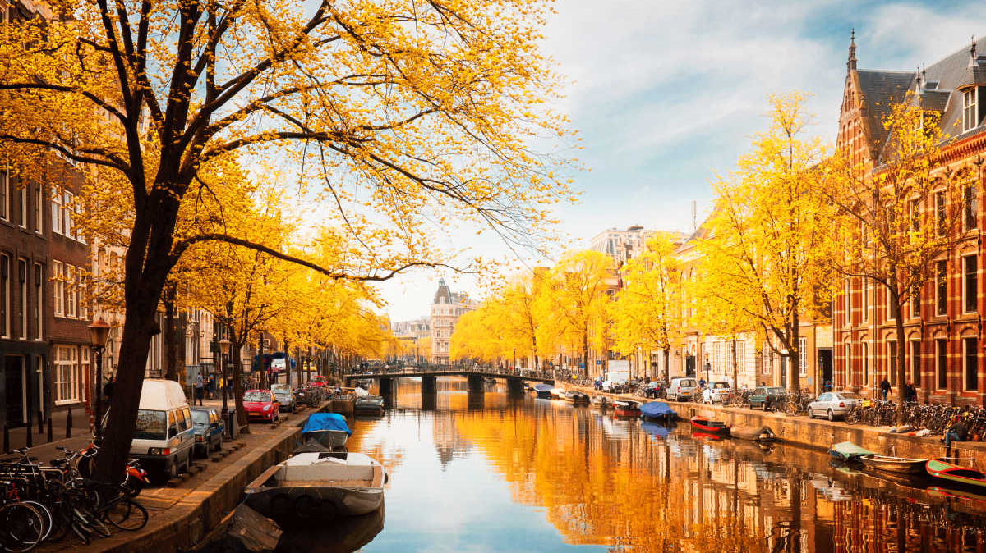
Les 1
19 oktober 2023

Slide 2
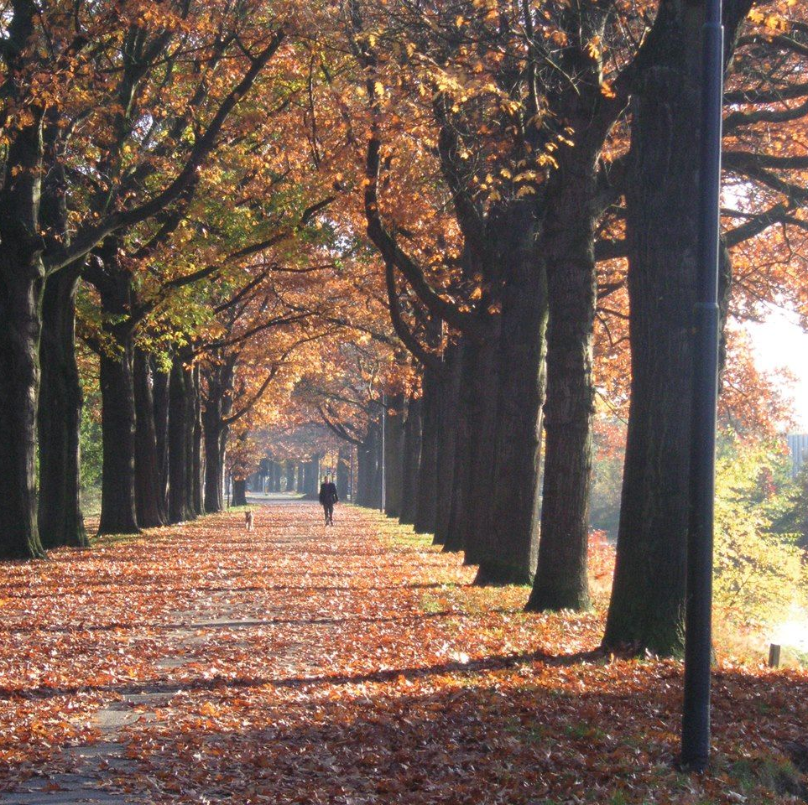

Mededelingen
20 oktober, 13-15. Online gastcollege met Niels Timmermans. Teams:
bitly.ws/XuYW
23 oktober: Masterclass Silvia Piraccini (Iperborea), 13-15 lokaal O5
Volg ons voor updates op nederlands_in_triest

Slide 3

Examen
Twee vertalingen: IT-NL, NL-IT
Portfolio (CV, boekverslag, extracurriculaire activiteiten, liedjes, enz.). Deadline: max 15 mei
Mondeling examen: gesprekstolken (prof. Nocentini zal in januari beginnen)

Slide 4

Playlist
https://open.spotify.com/playlist/7obR8WCKcTHtNnAlK87rbM?si=6be2c6705e3a43c9
Aanbevolen:
S10
Bazart
Suzan & Freek
Eefje de Visser

Slide 5
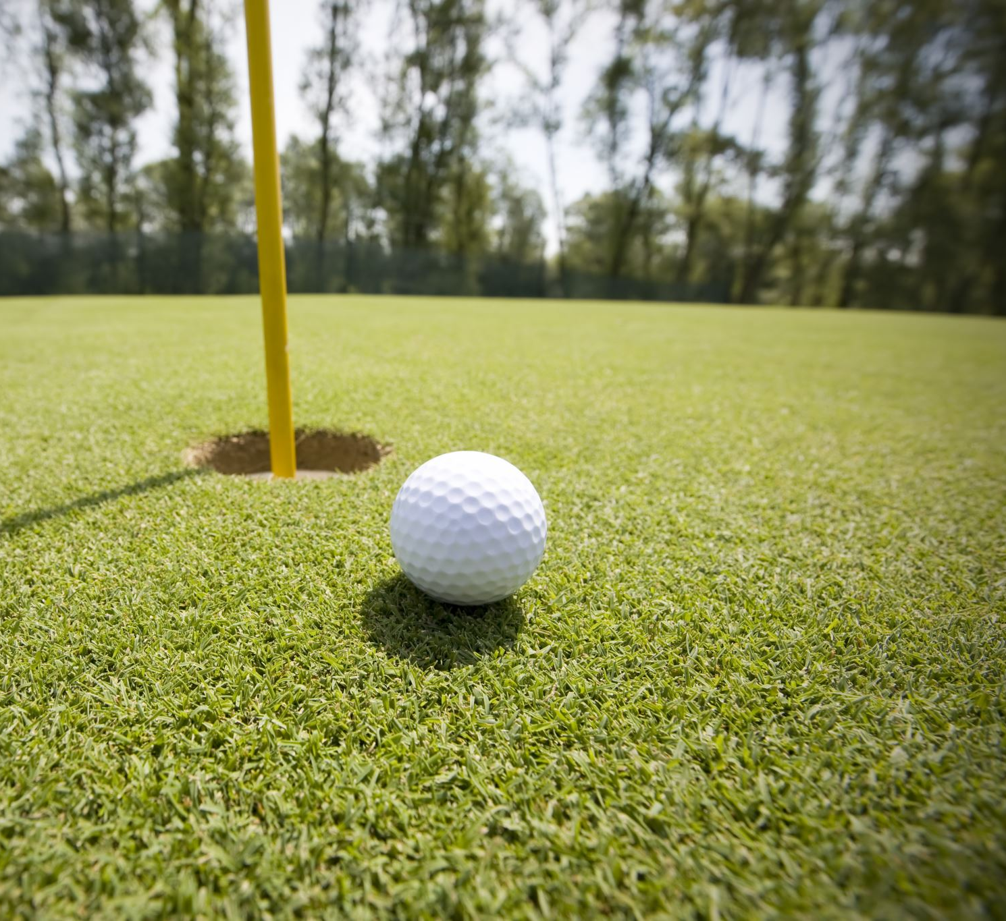
Voorstellen voor deze cursus
https://app.wooclap.com/EHSXAT?from=event-page

Slide 6

Onderwerpen van de cursus
Landbouw / milieu
Wetenschap
Economie
Politiek (verkiezingen)
Literatuur & cultuur
Medicijn
Juridisch
Taalkunde

Slide 7
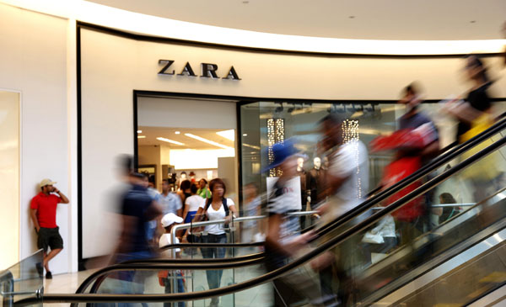
Wat is fast fashion?

Slide 8
Fast Fashion (NL)
Fast fashion is goedkope kleding van mindere kwaliteit, geproduceerd in sweatshops in ontwikkelingslanden die een productie kent waarbij gebruik wordt gemaakt van schadelijke stoffen. In deze plekken wordt kleding gemaakt door onderbetaalde (sottopagati) arbeiders, die in een slechte werkomgeving, onder erbarmelijke omstandigheden en lange werkdagen kleding moeten maken. Veruit het grootste deel van de conventionele kledingindustrie bestaat uit zogenaamde fast fashion.
In Nederland dragen we een shirt gemiddeld 9 keer. Dankzij de continue reclame van de mode-industrie zijn we allemaal steeds meer gaan kopen, zelfs als we eigenlijk helemaal geen nieuw item nodig hadden. Dit heeft enorme invloed op de mode-industrie. Niet alleen is de mode-industrie dankzij ons geld gegroeid, ook zijn er daardoor steeds meer grondstoffen, water en chemicaliën nodig. Wist je dat het zo’n 2700 liter water kost om een shirt te maken?!
UITBUITEN, exploiteren = SFRUTTARE
IN NL sfruttare si può rendere in positivo con gebruik maken van, profiteren van, benutten
VERUIT = DI GRAN LUNGA
Notes:
Veruit = di gran lunga

Slide 9
Fast Fashion (IT)
Con Fast Fashion si intende un settore dell’abbigliamento che realizza abiti di bassa qualità a prezzi ridotti e che lancia nuove collezioni continuamente e in tempi brevissimi. Stiamo parlando (we hebben het over….) delle grandi catene (ketens) che si trovano ormai in ogni città e in qualsiasi centro commerciale (winkelcentrum). Queste aziende hanno come prima (e probabilmente unica) priorità (hoofddoel), quella di fare profitto (winst maken). Si parla di un fatturato di 26,15 miliardi di euro con un utile netto di 3,44 miliardi di euro. Per riuscire a guadagnare così tanto vendendo prodotti a prezzi così bassi, da qualche parte c’è qualcosa a cui queste aziende non prestano attenzione. (aandacht besteden).
Queste aziende non si preoccupano dell’impatto della loro produzione sull’ambiente (het milieu). Non c’è attenzione per i tessuti (stoffen) scelti, per le tecniche di produzione. L’utilizzo di pesticidi o sostanze chimiche aggressive, non è affatto un problema per loro. La poca attenzione per questi dettagli rende l’industria della moda la seconda industria più inquinante (meest vervuilende industrie), subito dopo il petrolio. (op de olieindustrie na).
Ketting = catena
Notes:
Utile, profitto: winst
Fatturato: omzet
Tessuto: stof

Slide 10

Zoek de woorden op! (in groepjes)

Slide 11

De Avondshow met Arjen Lubach
https://www.youtube.com/watch?v=NcViyZp2W_0

Slide 12
Voordelen en nadelen van fast fashion
Voordelen
Nadelen
Betaalbaar voor iedereen
Snel verkrijgbaar
Uitgebreide keuze
Meer werkplekken, meer banen
Economische redenen
Milieuvervuiling
ARBEIDERS uitgebuit
Schadelijke chemicaliën
Veel geld word uitgegeven
Te veel kleren en weinig ruimte
Notes:
1. Goedkoper
Je kunt trendy kleding kopen voor een fractie van de prijs van luxemerken. Door massaproductie en goedkope stoffen, kunnen fast fashion retailers lagere kosten aanbieden.
2. Groot aanbod
Fast fashion retailers bieden een groot assortiment van kleding en accessoires, waardoor je meer keuze hebt. Je kunt snel een nieuwe outfit vinden die past bij jouw stijl en de nieuwste trends.
3. Makkelijk verkrijgbaar
Fast fashion retailers zijn vaak overal te vinden, zowel op straat als online. Je hoeft niet ver te zoeken om de nieuwste mode te vinden en te kopen.
4. Snelle productie
Fast fashion retailers introduceren nieuwe kledinglijnen in rap tempo, soms wel wekelijks. Dit betekent dat je altijd up-to-date kunt zijn met de laatste mode en trends.
5. Flexibel
Fast fashion is flexibel en past zich snel aan veranderende trends en stijlen aan. Dit betekent dat je snel kunt overschakelen op nieuwe stijlen zonder een grote invloed op je portemonnee.
6. Gemakkelijk te vervangen
Als je kleding snel slijt of je raakt het beu, kun je het gemakkelijk vervangen door nieuwe kleding tegen lage prijzen. Dit biedt een duurzaam alternatief voor het bewaren van oudere kleding die niet meer gedragen wordt.
7. Toegankelijk voor iedereen
Fast fashion is toegankelijk voor mensen met verschillende budgetten en vaak gemakkelijker te betalen dan luxemerken. Dit betekent dat iedereen de laatste mode kan volgen.
8. Meer banen
De fast fashion industrie creëert veel banen in ontwikkelingslanden, waar mensen werk hebben om hun gezin te onderhouden en de lokale economie te ondersteunen.
9. Zorgt voor economische groei
De fast fashion industrie draagt bij aan de economische groei van de landen waar het geproduceerd wordt en biedt kansen voor internationalisering.
10. Goede doelen
Sommige fast fashion retailers doen aan goede doelen werken en dragen bij aan sociale en milieuprojecten. Dit verbetert de levenskwaliteit van mensen en de conditie van het milieu.
In het kort over fast fashion
Snel wisselende collecties
Lage prijzen
Veel kopieën van designerstukken
Grote productieaantallen
Matige kwaliteit van materialen en afwerking
Gebruik van goedkope en mogelijk chemische materialen
Minnendruk uit landen met lage lonen
Milieuonvriendelijke productieprocessen
Geen transparantie over productieprocessen en arbeidsomstandigheden
Niet duurzaam geproduceerd
10 nadelen van fast fashion
Je bent vast wel bekend met de term ‘fast fashion’. Deze term wordt gebruikt voor de manier van produceren en verkopen van kleding waarbij de nadruk ligt op snelle productie en lage prijzen. Maar wist je dat er behoorlijk wat nadelen kleven aan deze manier van kledingproductie? Hieronder vind je een lijst met enkele nadelen van fast fashion.
1. Hoge milieu-impact
Door de snelle productie van fast fashion wordt er veel water, energie en grondstoffen gebruikt. Ook worden er vaak goedkope synthetische stoffen gebruikt die niet biologisch afbreekbaar zijn en veel microplastics achterlaten.
2. Slechte werkomstandigheden
Fast fashion merken produceren vaak in lagelonenlanden waar werknemers lange dagen maken voor weinig loon. Veel werknemers werken onder onveilige en ongezonde omstandigheden.
3. Uitbuiting van arbeidskrachten
Volgens onderzoek worden arbeidskrachten in de fast fashion industrie vaak uitgebuit. Ze worden gedwongen om over te werken, krijgen te maken met discriminatie en moeten werken in onveilige omstandigheden.
4. Korte levensduur van kleding
Fast fashion moedigt aan om vaak nieuwe kleding te kopen, omdat de kleding die ze verkopen van lage kwaliteit is en snel kapot gaat. Dit zorgt ervoor dat er veel kleding wordt weggegooid en dat er veel afval wordt geproduceerd.
5. Grote CO2-uitstoot
De productie van fast fashion zorgt voor een enorme CO2-uitstoot en draagt bij aan de klimaatverandering. Er worden vaak vervuilende transportmethoden gebruikt om de kleding van de fabrieken naar de winkels te brengen.
6. Schadelijke chemicaliën
Fast fashion kleding wordt vaak gemaakt van synthetische stoffen zoals polyester en nylon, die veel chemische stoffen bevatten. Deze stoffen zijn schadelijk voor de gezondheid van werknemers en kunnen bijdragen aan milieuverontreiniging.
7. Onethische dierenleed
Veel fast fashion merken gebruiken bont, leer en andere dierlijke materialen om kleding mee te maken. Vaak worden deze materialen verkregen uit onethische bronnen waar dierenleed aan te pas komt.
8. Geen transparantie
Fast fashion merken zijn vaak niet transparant over waar en hoe hun kleding wordt geproduceerd. Dit maakt het lastig om te weten of de kleding die je koopt op een eerlijke en duurzame manier is geproduceerd.
9. Verspilling van grondstoffen
Door de snelle productie van fast fashion wordt er veel gebruik gemaakt van grondstoffen zoals water, katoen en polyester. Dit zorgt voor verspilling van grondstoffen die ook op een duurzamere manier gebruikt hadden kunnen worden.
10. Sociale ongelijkheid
Fast fashion merken zijn vaak gericht op het verkopen van goedkope kleding, waardoor er weinig wordt betaald aan werknemers in lagelonenlanden. Dit draagt bij aan sociale ongelijkheid tussen verschillende landen.

Slide 13

Podcasts
NL: https://fashionunited.nl/nieuws/podcast/podcast-wat-is-de-invloed-van-fast-fashion/2022061053774
IT: https://www.abitipuliti.org/what-the-fashion/

Slide 14
Het duurzaamste kledingstuk? Dat ligt al in je kast. Hoewel het bewustzijn over de schadelijke gevolgen van vlees eten of vliegen groeit, blijft de milieu-impact van nieuwe kleding kopen vaak nog onderbelicht. Maar hoe vervuilend is de kledingbranche nou echt?
Hoeveel heeft een Nederlandse consument over voor een spijkerbroek? Gewoon een degelijk, doorsnee model van donkerblauwe stof. Twee tientjes sowieso wel, 200 euro waarschijnlijk weer niet. Het antwoord zal ook afhangen van hoeveel iemand te besteden heeft. Zolang er genoeg geld overblijft voor andere uitgaven, is de aanschaf redelijk pijnloos. Maar hoe zou dat zijn als de consument zijn broek moest afrekenen met een ander betaalmiddel, één waarvan de waarde minder relatief is? Stel dat hij elk jaar een vaste voorraad water zou krijgen – een put die hij naar eigen inzicht kan gebruiken tot de bodem is bereikt. Hij zou zijn auto ermee kunnen wassen, zijn groente kunnen bewateren, of er de wc mee kunnen doorspoelen.
Waarschijnlijk zou hij in zo’n geval aanzienlijk langer aarzelen over de aanschaf van nóg een spijkerbroek. Omdat hij voor die ene broek dan minstens 110 douchebeurten moet overslaan, of pakweg 250 dagen de vuile vaat niet kan afwassen. Die spijkerbroek laten hangen zou hem in één klap bijna zeven jaar aan drinkwater opleveren. Het zijn afwegingen die consumenten nu nog zelden maken, merkt Paulien Harmsen, onderzoeker duurzaam textiel aan Wageningen University. Waar in de maatschappij het bewustzijn over de schadelijke gevolgen van vlees eten of vliegreizen groeit, blijft de impact van de kledingindustrie volgens haar dikwijls sterk onderbelicht.
„Mensen associëren kleding met iets zachts en ‘fluffy’s’, niet met vervuiling of de olie die wordt gebruikt voor synthetische materialen”, aldus Harmsen. Ze kan het de consument ook niet echt kwalijk nemen. Natuurlijk heeft die een verantwoordelijkheid, maar hij wordt ook „aan alle kanten misleid”. Al jaren moedigt de kledingsector consumenten aan zo veel mogelijk te kopen. Shoppen is vrijetijdsbesteding geworden.

Slide 15
Huiswerk
Neem die doorsnee spijkerbroek. Bij de teelt van de katoen voor één paar jeans van 500 gram wordt naar schatting 5.000 liter water gebruikt, al verschilt dat per regio en het soort katoen. Daarnaast komt bij de teelt van de katoen voor die ene broek volgens berekeningen van onderzoeksbureau CE Delft het equivalent van drie kilo CO₂ vrij, vooral door het gebruik van pesticiden en kunstmest – ongeveer 28 kilometer autorijden. Dat is nog los van de handelingen die volgen, zoals weven en verven.
In berichtgeving, ook in NRC, en door beleidsmakers krijgt de kledingindustrie soms een uiterst twijfelachtige eer toebedeeld. Het zou de op een na meest vervuilende sector ter wereld zijn – na olie, maar voor de luchtvaart en scheepvaart sámen. Op die bewering is veel aan te merken, concludeerde The New York Times in 2018. Hij is niet per se onwaar, er is alleen te weinig bewijs voor.
Onderzoeker Harmsen ziet zulke ongefundeerde beweringen vaker, zegt ze. „Er wordt veel geroepen, maar het ontbreekt vaak aan betrouwbare gegevens.” Onderzoek naar dit onderwerp heeft volgens haar lang geen prioriteit gehad. Dat maakt het vaak lastig om harde getallen te noemen: de ene katoenboer zal voor een halve kilo katoen 5.000 liter water gebruiken, een ander misschien 3.500 of juist 6.000 liter.

Slide 16
Huiswerk
Het ontbreken van zulke cijfers maakt lijstjes over hoe vervuilend sectoren nou werkelijk zijn ondoenlijk, zegt ook Jan Mahy, lector duurzame en functionele textiel aan Hogeschool Saxion. Het begint al met de vraag wát je wilt vergelijken. De vervuiling van het telen, weven, spinnen, kleuren en naaien? Of ook van het transport? En hoe zit het met de uitstoot door al het wassen, drogen en strijken thuis?
Is CO₂-uitstoot bovendien wel de juiste eenheid? Voor de productie van kleding wordt ook veel water gebruikt, en pesticiden die de natuur beschadigen. Bij synthetische kleding komen in de productie, maar ook tijdens het wassen, grote hoeveelheden minuscule deeltjes vrij, zogeheten microplastics. En maakt het eigenlijk iets uit of de kledingindustrie nummer twee of nummer vijf is, vraagt Mahy zich af. „Het is in elk geval een van de meest vervuilende industrieën.”

Slide 17
Shein, il lato oscuro del re del fast fashion: lavoratori schiavizzati, tessuti tossici e inquinamento
Fast fashion sta per «moda rapida e a basso costo». Ma quanto basso? Quando una T-shirt viene venduta a 3 euro e un abito a 7 euro vuol dire che c’è un «prezzo» che viene scaricato su qualcun altro.
Partiamo dai costi di produzione: in Italia il costo medio orario nell’industria del tessile e manifatturiero è di 27 euro lordi. In Bulgaria di 5,4 euro, Romania 6,9 in Lituania 9 (Eurostat). In Cina e Vietnam rispettivamente dai 4 ai 3 dollari. Per arrivare ai 2 dollari al giorno in Madagascar e Myanmar.
Quasi tutti i grandi marchi da anni hanno delocalizzato una parte della produzione in questi Paesi, inclusi quelli del lusso, che si rivolgono a una clientela benestante. Ma l’azienda che si è accaparrata il 50% del mercanto globale del fast fashion si chiama Shein.

Slide 18
Shein nasce nel 2008 su idea dell’imprenditore cinese Chris Xu: inizia con la vendita di gioielli online, ma in pochi anni diventa una delle piattaforme di moda più cliccate al mondo e nel 2020 è arrivata a fatturare 10 miliardi di dollari. A novembre 2021 l’azienda valeva 30 miliardi di dollari e oggi supera i 60, più di Adidas, H&M e Burberry messi insieme. La sua app, nel maggio 2022, era la più scaricata negli Stati Uniti, con 27 milioni di download (calcoli in tempo reale di App Annie e Sensor Tower). Shein sfrutta un sistema di algoritmi e analisi dati che rileva le tendenze in evoluzione in tempo reale, riuscendo così a produrre nuovi modelli in appena dieci giorni. Un ritmo impareggiabile rispetto a concorrenti come Zara, che richiedono in media cinque settimane. Il sito arriva a caricare fino a 6000 nuovi prodotti al giorno, e riceve regolari denunce di plagio sia da designer emergenti che da case di moda famose. È anche utile sapere che prima di arrivare dentro al proprio armadio, un abito o una T-shirt attraversa diversi processi. Da un rapporto di Bloomberg del 2022 le magliette di cotone vendute da Shein provengono dal lavoro forzato della minoranza Uiguri dello Xinjiang. Questa regione al Nordovest della Cina è uno dei maggiori produttori di cotone al mondo, e la minoranza musulmana è da anni scandalosamente perseguitata e oppressa dal governo cinese.

Slide 19
Una popolarità sostenuta anche dall’ingaggio di influencer e celebrities che orientano la fascia di consumatori più attiva sulla piattaforma, quella dei giovanissimi, la cosiddetta Gen-Z. Proprio così, la generazione più sensibile ai temi legati alla sostenibilità ambientale e ai diritti dei lavoratori è anche la maggiore cliente di questo marchio che di trasparente non ha nulla: dalla struttura della società all’origine dei prodotti.
https://www.corriere.it/dataroom-milena-gabanelli/shein-lato-oscuro-re-fast-fashion-lavoratori-schiavi-tessuti-tossici-inquinamento/55bd7870-56f4-11ee-a17f-69493a54d671-va.shtml

Slide 20
Huiswerk
Voor Clara (lectoraat)
  Video van Lubach bespreken – realia en taalgebruik, ironie
  Voor- en nadelen van fast fashion bespreken
  Woordenlijst maken van de moeilijke woorden in de artikels
Voor Elisabeth
  Vertaling naar het Nederlands van het artikel in deze ppt
Voor P. Gentile
  Vertaling NL>IT van het artikel in deze ppt

